Slide 1
Транзисторен ключ. Приложения при управление на релета, светодиодни индикатори и оптрони.
Технически Университет Варна
Катедра „Електронна техника и микроелектроника“
Дисциплина :
“Компютърна електроника”
IV
Проф. Венцислав Вълчев
2016

Slide 2
Обща информация
Идеален ключ, две състояния: отворен и затворен
Транзисторът като ключ, режими на работа
BJT и JFET и MOSFET като електронни ключове

Slide 3
Транзисторен ключ с биполярен транзистор (BJT)
Активен режим (като усилвател):
i_{c}=β.i_{b} ;
β ≈ h₂₁ – коефициент на усилване по ток, 20…500;
Режим на насищане (затворен ключ CE):
v_{ce}≈0 ; i_{b} > i_{c}/β;
много ниски загуби на мощност
Режим на отсечка (oтворен ключ CE):
i_{c} ≈ 0 ; v_{be}<0.7 V
няма загуби на мощност

Slide 4
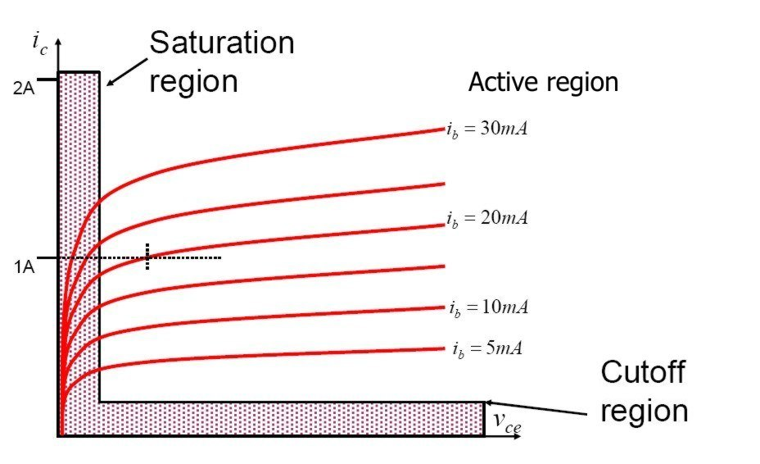
Транзисторен ключ с биполярен транзистор (BJT)

Slide 5
Транзисторен ключ с биполярен транзистор (BJT)

Slide 6
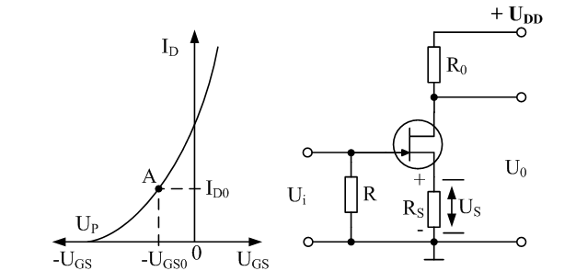
Транзисторен ключ с JFET (полеви транзистор с управляващ PN преход)

Slide 7
Транзисторен ключ с MOSFET
I
I
I
D
D
DSS
D
U
DS
B
G
S
-U
U
DS
p
P-канален MOSFET

Slide 8
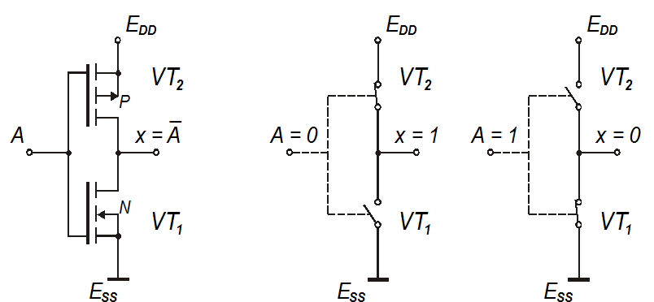
CMOS ключ, комплементарна MOS технология

Slide 9
Управление на светодиод
Дадено: I_{LED}=20mA; V_{LED} = 2V; β=50; V_{CC}=12V, V_{TTL}=4V
Да се намерят: R₁ и R₂ , V_{ce,sat}=0; V_{be,sat}=0,7V
(отговор, R₁ =8,25k , R₂=500)

Slide 10
Управление на реле
Дадено: I_{REL}=100mA; β=50, V_{TTL}=4V, V_{be,sat}=0,7V
Да се намери R₁
(отговор, R₁ =1,65k)

Slide 11
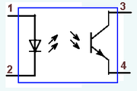
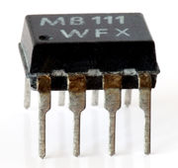
Оптрон, принцип на работа, управление

